Slide 1
最优化理论
第9讲 线性规划（1）
单纯形法与单纯形表
辽宁大学 信息学院

Slide 2
线性规划
线性规划的标准形
线性规划的可行解与基本可行解
单纯形法
单纯形表
人工变量法（大M法与两段法）

Slide 3
线性规划的标准形
线性规划的定义
定义：如果一个约束优化问题中，目标函数和约束条件都是线性的（所有变量都是一次项），那么这就是一个线性规划问题。

Slide 4
线性规划的标准形
例1：（P9例1-6）线性规划问题
求解下列线性规划问题

Slide 5
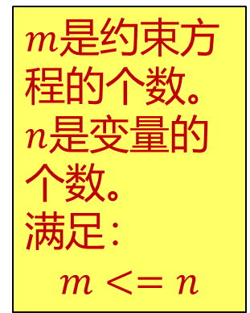
线性规划的标准形
线性规划标准形
线性规划问题求解主要方法是单纯形法，核心思想是将约束中的不等式变换成等式约束（除变量正负约束外）。因此，标准形可以表述为：
$m$是约束方程的个数。
$n$是变量的个数。
满足：
$$m<=n$$

Slide 6
线性规划的标准形
A是m行n列的系数矩阵
令

Slide 7
线性规划的标准形
线性规划标准形
为了后续的计算，线性规划问题通常都需要将其化为标准形：

Slide 8
线性规划的标准形
线性规划标准形
转换原则：
将max问题转换为min问题
原目标函数添加一个负号

Slide 9
线性规划的标准形
线性规划标准形
转换原则：
将max问题转换为min问题
原目标函数添加一个负号
将大于等于形式的不等式约束减去一个正数的松弛变量

Slide 10
线性规划的标准形
线性规划标准形
转换原则：
将max问题转换为min问题
原目标函数添加一个负号
将大于等于形式的不等式约束减去一个正数的松弛变量
将小于等于形式的不等式约束加上一个正数的松弛变量
注：如果约束条件的变量约定为非正数，则需要优先转换为非负数变量后才能进行以上转换。

Slide 11
线性规划的标准形
例1：

Slide 12
线性规划的基本解与基本可行解
线性规划的基本解
例1:
这里方程个数m=3，变量个数n=5，令任意两个变量值为0，其余三个变量都可以确定唯一的一组解。

Slide 13
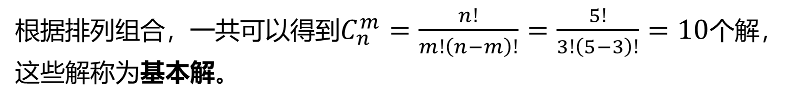
线性规划的基本解与基本可行解
线性规划的基本解
例1:
根据排列组合，一共可以得到$C_{n}^{m}=\frac{n!}{m!\left(n−m\right)!}=\frac{5!}{3!\left(5−3\right)!}=10$个解，这些解称为基本解。

Slide 14
线性规划的基本解与基本可行解
满足约束条件的解称为基本可行解。
例1：基本解信息表
 | 1 | 2 | 3 | 4 | 5 | 6 | 7 | 8 | 9 | 10
x1 | 0 | 0 | 0 | 0 | 40 | 100 | 50 | 400 /13 | 1000/29 | 20
x2 | 0 | 90 | 30 | 40 | 0 | 0 | 0 | 270 /13 | 360 /29 | 24
x3 | 360 | 0 | 240 | 200 | 0 | -540 | -90 | 0 | 0 | 84
x4 | 300 | -600 | 0 | -100 | 180 | 0 | 150 | 0 | 2100/29 | 0
x5 | 200 | -250 | 50 | 0 | 40 | -200 | 0 | -350/13 | 0 | 0

Slide 15
线性规划的基本解与基本可行解
令

Slide 16
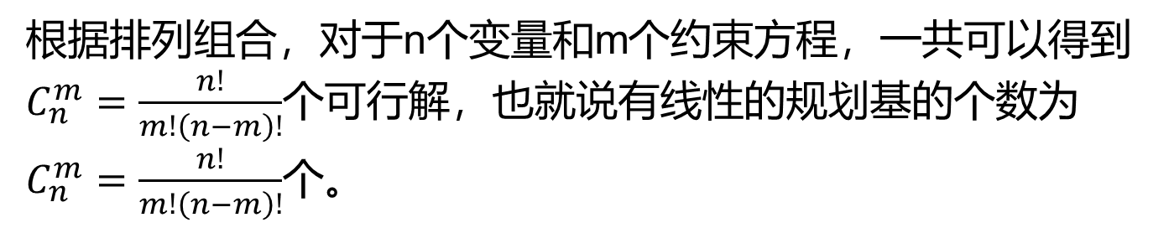
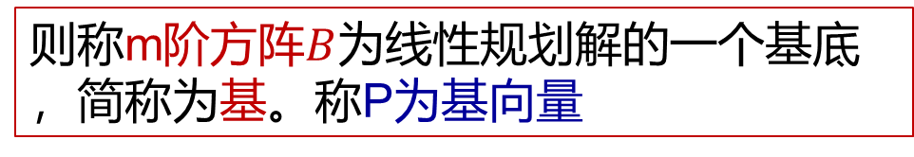
线性规划的基本解与基本可行解
如何有效的选择基向量，构造成一个基，使得其对应的基本解为基本可行解？？
令
则称m阶方阵$B$为线性规划解的一个基底，简称为基。称P为基向量
根据排列组合，对于n个变量和m个约束方程，一共可以得到$C_{n}^{m}=\frac{n!}{m!\left(n−m\right)!}$个可行解，也就说有线性的规划基的个数为$C_{n}^{m}=\frac{n!}{m!\left(n−m\right)!}$个。

Slide 17

线性规划的基本解与基本可行解
假设令系数矩阵$A$中除去作为基向量的$m$个列向量的剩余$n−m$个列向量构成一个子矩阵$N=\left[\begin{matrix}P_{m+1} & P_{2} & ⋯ & P_{n}\end{matrix}\right]$
则，$A$可以表示为两个部分：
对应的，变量列矩阵X也可以表述成两个部分：
根据约束方程：

Slide 18
线性规划的基本解与基本可行解
两端同时乘以$B$的逆矩阵：
令非基向量全为0，则可以得到由基$B$确定的一组基本解

Slide 19

线性规划的基本解与基本可行解
要确保$X$是一个基本可行解，则需要保证所有的变量值非负（标准形的约束条件）
因此，一个线性规划的基如果满足如下条件，
则可以得到一组基本可行解。
由于求逆矩阵的计算量较大，因此在后续用单纯形法进行求解时，通常构造一个单位阵作为基进行运算。

Slide 20
单纯形法
基本思想
首先确定一个初始基本可行解
判断是否达到最优解的要求
如果没有，则继续迭代计算另一个基本可行解
难点和挑战：
如何确定初始化的基本解？
如何判断当前解是否最优？
如何迭代计算另外一个基本可行解？

Slide 21
单纯形法
计算过程
例1
1. 化成标准形
2. 确定一个初始基本可行解
3. 判断是否达到最优解的要求
4. 如果没有，则继续迭代计算另一个基本可行解

Slide 22
单纯形法—计算过程
1. 化成标准形
2. 确定一个初始基本可行解
将A和b化成一个矩阵

Slide 23
单纯形法—计算过程
2. 确定一个初始基本可行解
令x1,x2均为0，可解得：
得到初始的基本可行解：

Slide 24
单纯形法—计算过程
3. 判断可行解是否是最优解
基本可行解中x1=x2=0，根据目标函数，当x1,x2的值增大的时候，函数值变小，因此该可行解并不是最优解
如果当前目标函数变量前的系数不全为非负数，则不是最优解

Slide 25
单纯形法—计算过程
4. 继续迭代，计算另一个可行解
从非基变量x1，x2中，选择一个变成基变量，这个过程称为进基。选择的依据是函数变化值最大的变量，也就是目标函数中负系数绝对值最大的那个变量。

Slide 26
单纯形法—计算过程
4. 继续迭代，计算另一个可行解
从基变量x3,x4,x5中选择一个变成非基变量，这个过程叫离基。选择的依据是保证新构建的基矩阵得到基本可行解，也就是所有变量非负。

Slide 27
单纯形法—计算过程
4. 继续迭代，计算另一个可行解
由于选择了x2入基，因此x1仍然是非基变量，所以，令x1=0，得到：
要保证变量非负，则：
应该使得X2尽可能大，x4出基

Slide 28
单纯形法—计算过程
4. 继续迭代，计算另一个可行解
对上面的矩阵进行对换操作，使得x2,x3,x5构成一个基，并且是单位矩阵。

Slide 29
单纯形法—计算过程
将x2对应的基向量变成[0,1,0]^{T}的形式：
第二行除以10
第二行乘以-4加上第一行
第二行乘-5加上第三行

Slide 30
单纯形法—计算过程
5. 确定一个新的基本可行解
令x1,x4均为0，可解得：
得到新的基本可行解：

Slide 31
单纯形法—计算过程
5. 确定一个新的基本可行解
带入，化去 x2
令x1,x4均为0，可解得：
将目标函数化为包含x1，x4的形式
得到新的基本可行解：

Slide 32
单纯形法—计算过程
6. 判断可行解是否是最优解
目标函数中x1是负数，则该可行解并不是最优解

Slide 33
单纯形法—计算过程
7. 继续迭代，计算下一个基本可行解
根据目标函数，确定x1入基（非负系数绝对值最大）
确定x5离基（令x4为0，保证x2,x3,x5为非负，取最小值对应的变量）

Slide 34
单纯形法—计算过程
8. 矩阵变换，令x1变成[0,0,1]^{T}
第三行除以 （5/2）
第三行乘以（-10/3）加上第二行
第三行乘以（ -39/5 ）加上第一行

Slide 35
单纯形法—计算过程
9. 确定一个新的基本可行解
将目标函数化为包含x4，x5的形式
令x4,x5均为0，可解得：
得到新的基本可行解：
当前目标函数变量前的系数全为正数，是最优解

Slide 36
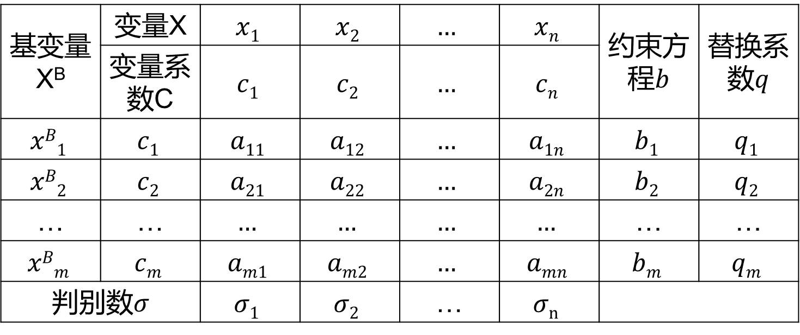
单纯形表
单纯形表
对于一般的线性规划问题，可以用单纯形表来进行迭代计算，极大的减少计算工作量。
基变量 X^{B} | 变量X | $$x1$$ | $$x2$$ | $$…$$ | $$xn$$ | 约束方程$b$ | 替换系数$q$
 | 变量系数C | $$c1$$ | $$c2$$ | $$…$$ | $$cn$$
$$xB1$$ | $$c1$$ | $$a11$$ | $$a12$$ | $$…$$ | $$a1n$$ | $$b1$$ | $$q1$$
$$xB2$$ | $$c2$$ | $$a21$$ | $$a22$$ | $$…$$ | $$a2n$$ | $$b2$$ | $$q2$$
… | … | $$…$$ | $$…$$ | $$…$$ | $$…$$ | … | …
$$xBm$$ | $$cm$$ | $$am1$$ | $$am2$$ | $$…$$ | $$amn$$ | $$bm$$ | $$qm$$
判别数$σ$ |  | $$σ1$$ | $$σ2$$ | … | $$σn$$

Slide 37
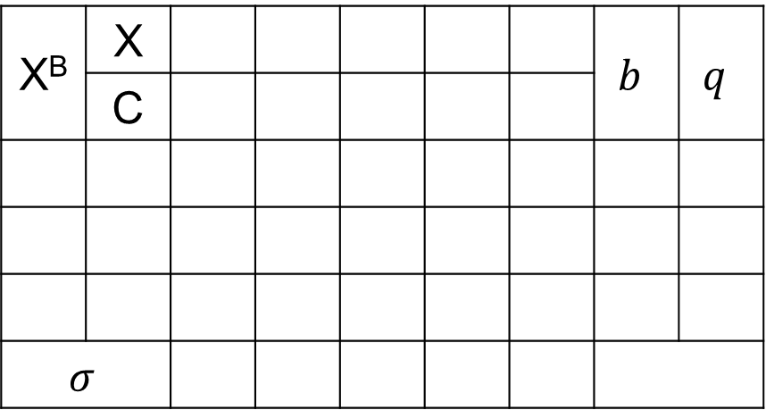
单纯形表—迭代步骤
将问题模型化为线性规划标准模型
目标函数为求最小值
小于等于约束加上正数松弛变量变成等式
大于等于约束减去正数松弛变量变成等式
X^{B} | X |  |  |  |  |  | $$b$$ | $$q$$
 | C
$$σ$$
例1：

Slide 38

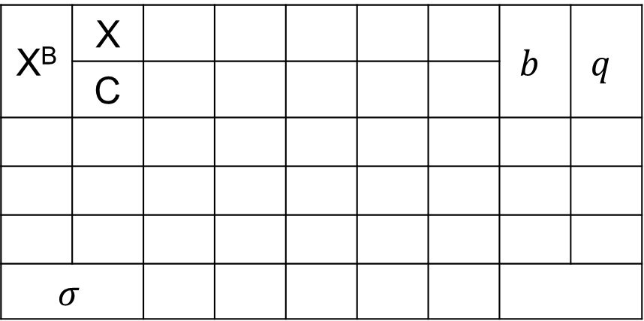



单纯形表—迭代步骤
2. 填写初始单纯形表
将变量填入X对应的行
将变量系数填入C对应的行
将等式约束的系数矩阵A对应填写到C那一行下面的方格中
将等式方程右边的值填入b对应的列
观察矩阵，找到能够形成单位阵的对应m(m=3)个变量，填入到X^{B}对应的列中，并且将对应的系数填入到C对应的列中。
X^{B} | X |  |  |  |  |  | $$b$$ | $$q$$
 | C
$$σ$$
$$x1$$ | $$x2$$ | $$x3$$ | $$x4$$ | $$x5$$
-60
-120
0
0
0
$$x3$$
0
9
4
1
0
0
360
$$x4$$
0
3
10
0
1
0
300
$$x5$$
0
4
5
0
0
1
200
例1：

Slide 39
单纯形表—迭代步骤
3. 求解初始化基本可行解
令X^{B}所在列对应的变量等于b所在列对应的数值，令其他非X^{B}变量等于0。即为基本可行解。
X^{B} | X |  |  |  |  |  | $$b$$ | $$q$$
 | C
$$σ$$
$$x1$$ | $$x2$$ | $$x3$$ | $$x4$$ | $$x5$$
-60
-120
0
0
0
$$x3$$
0
9
4
1
0
0
360
$$x4$$
0
3
10
0
1
0
300
$$x5$$
0
4
5
0
0
1
200
例1：

Slide 40
单纯形表—迭代步骤
观察判别数𝜎是否都大于等于0，如果是，则找到最优解，否则继续迭代
4. 计算判别数𝜎
令X^{B}所在列对应的变量对应的系数表示为C^{B}，。则对应的判别数可以用如下公式获得：
X^{B} | X |  |  |  |  |  | $$b$$ | $$q$$
 | C
$$σ$$
$$x1$$ | $$x2$$ | $$x3$$ | $$x4$$ | $$x5$$
-60
-120
0
0
0
$$x3$$
0
9
4
1
0
0
360
$$x4$$
0
3
10
0
1
0
300
$$x5$$
0
4
5
0
0
1
200
-60
-120
0
0
0
例1：

Slide 41
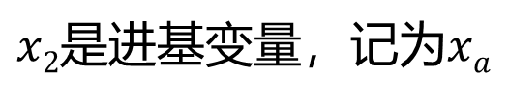
单纯形表—迭代步骤
5. 确定进基变量和离基变量
找到判别数𝜎 最小（负数绝对值最大）的那一列对应的变量，确定它为进基变量
X^{B} | X |  |  |  |  |  | $$b$$ | $$q$$
 | C
$$σ$$
$$x1$$ | $$x2$$ | $$x3$$ | $$x4$$ | $$x5$$
-60
-120
0
0
0
$$x3$$
0
9
4
1
0
0
360
$$x4$$
0
3
10
0
1
0
300
$x2$是进基变量，记为$xa$
$$x5$$
0
4
5
0
0
1
200
-60
-120
0
0
0
例1：

Slide 42
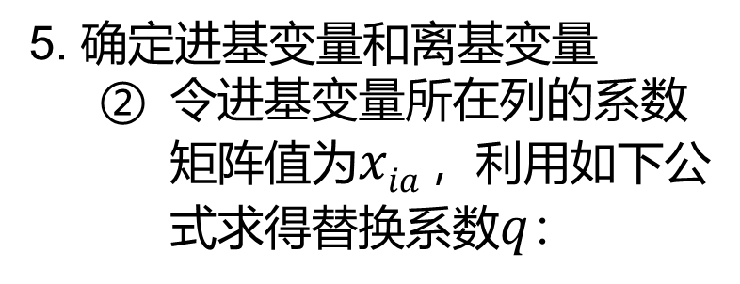
单纯形表—迭代步骤
5. 确定进基变量和离基变量
令进基变量所在列的系数矩阵值为$xia$，利用如下公式求得替换系数$q$：
X^{B} | X |  |  |  |  |  | $$b$$ | $$q$$
 | C
$$σ$$
$$x1$$ | $$x2$$ | $$x3$$ | $$x4$$ | $$x5$$
-60
-120
0
0
0
$$x3$$
0
9
4
1
0
0
360
90
$$x4$$
0
3
10
0
1
0
300
30
$$x5$$
0
4
5
0
0
1
200
40
-60
-120
0
0
0
如果求得的q大于等于0，填入表格中，否则不填入（如果所有求得的q都是负数，则该问题存在无界解）
例1：

Slide 43
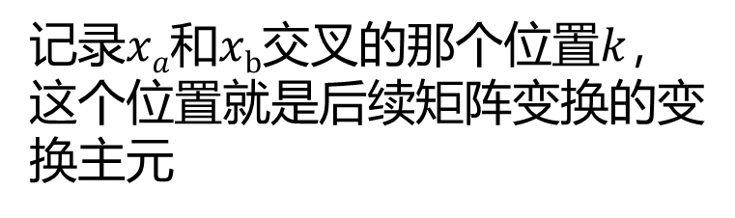
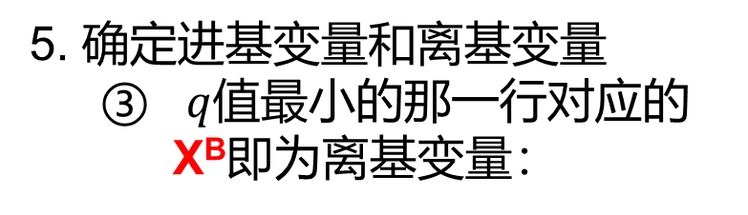
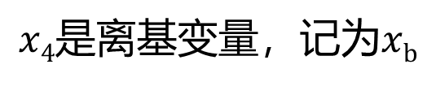
单纯形表—迭代步骤
5. 确定进基变量和离基变量
$q$值最小的那一行对应的X^{B}即为离基变量：
X^{B} | X |  |  |  |  |  | $$b$$ | $$q$$
 | C
$$σ$$
$$x1$$ | $$x2$$ | $$x3$$ | $$x4$$ | $$x5$$
-60
-120
0
0
0
$$x3$$
0
9
4
1
0
0
360
90
$x4$是离基变量，记为$xb$
$$x4$$
0
3
10
0
1
0
300
30
$$x5$$
0
4
5
0
0
1
200
40
记录$xa$和$xb$交叉的那个位置$k$，这个位置就是后续矩阵变换的变换主元
-60
-120
0
0
0
例1：

Slide 44
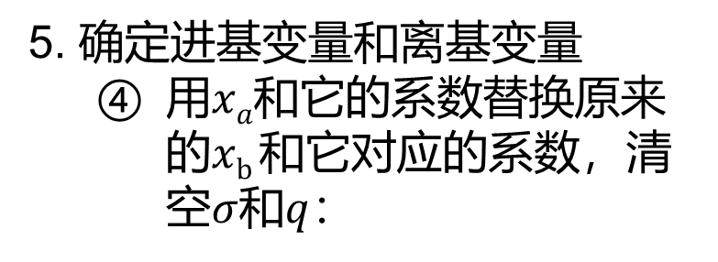

单纯形表—迭代步骤
5. 确定进基变量和离基变量
用$xa$和它的系数替换原来的$xb$和它对应的系数，清空$σ$和$q$：
X^{B} | X |  |  |  |  |  | $$b$$ | $$q$$
 | C
$$σ$$
$$x1$$ | $$x2$$ | $$x3$$ | $$x4$$ | $$x5$$
-60
-120
0
0
0
$$x3$$
0
9
4
1
0
0
360
90
$$x4$$
300
30
$$x2$$
0
3
10
0
1
0
-120
$$x5$$
0
4
5
0
0
1
200
40
-60
-120
0
0
0
例1：

Slide 45

单纯形表—迭代步骤
6. 矩阵变换，形成新的单纯形表
根据确定的主元，将对应的一列系数变成主元为1，其他为0的样式。
变换原则：
X^{B} | X |  |  |  |  |  | $$b$$ | $$q$$
 | C
$$σ$$
$$x1$$ | $$x2$$ | $$x3$$ | $$x4$$ | $$x5$$
-60
-120
0
0
0
360
$$x3$$
39/5
1
240
9
0
4
1
0
0
-5/2
0
0
$$x2$$
-120
3/10
0
300
3
1
0
1
0
30
10
1/10
0
将x2对应的基向量变成[0,1,0]^{T}的形式：
$$x5$$
5
0
200
4
0
0
0
5/2
-1/2
1
50
0
1
第二行除以10
第二行乘以-4加上第一行
第二行乘-5加上第三行
例1：

Slide 46
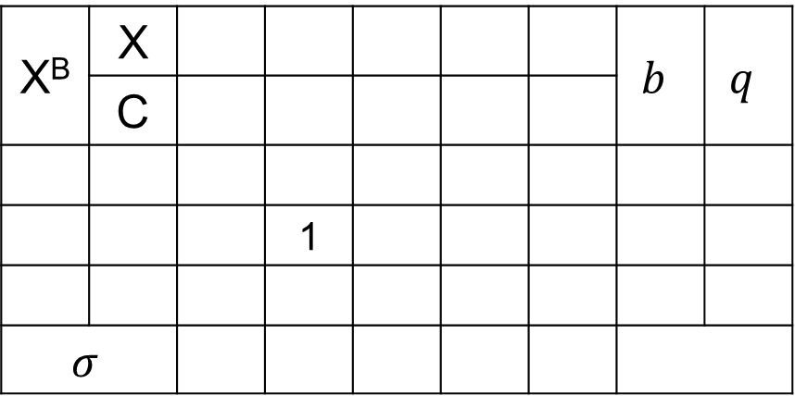
单纯形表—迭代步骤
7. 回到步骤3开始新一轮迭代
X^{B} | X |  |  |  |  |  | $$b$$ | $$q$$
 | C
 |  |  | 1
$$σ$$
$$x1$$ | $$x2$$ | $$x3$$ | $$x4$$ | $$x5$$
-60
-120
0
0
0
最终如果某次迭代的值都为非负数，则找到最优解，带入到目标函数，求出极值点。
$$x3$$
0
39/5
0
1
-5/2
0
240
$$x2$$
-120
3/10
0
1/10
0
30
$$x5$$
0
5/2
0
0
-1/2
1
50
注意：判如果原目标函数经过转换，需要最终求得的值进行逆转换！
例1：

